Slide 1
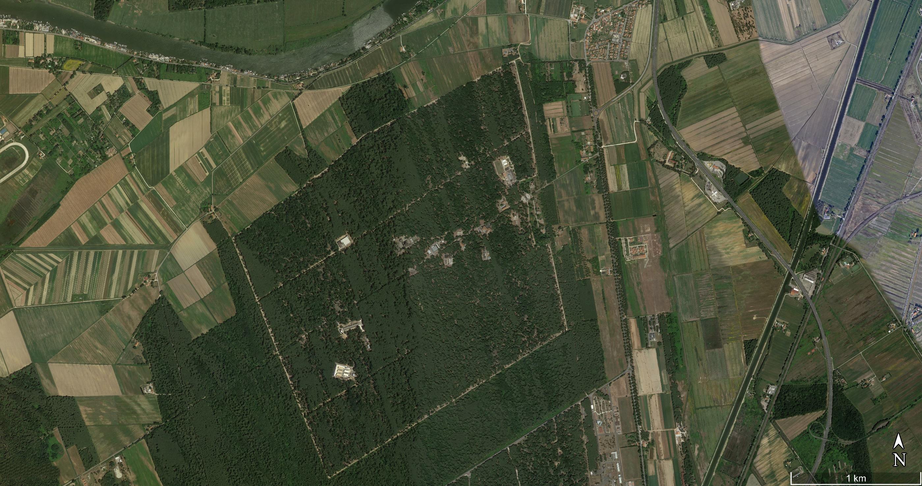
STATO DI FATTO

Slide 2
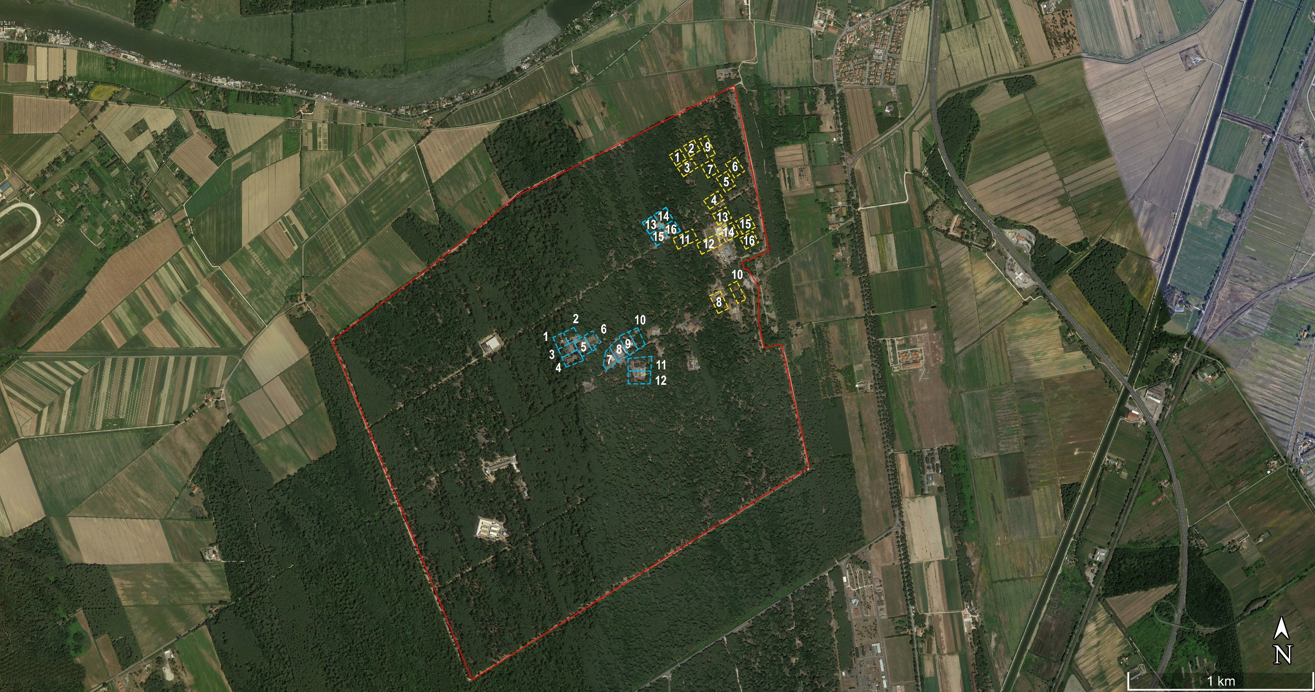
IPOTESI PROGETTUALE – Ridistribuzione Superfici
- - - distribuzione superfici stato attuale
- - - distribuzione superfici stato di progetto

Slide 3
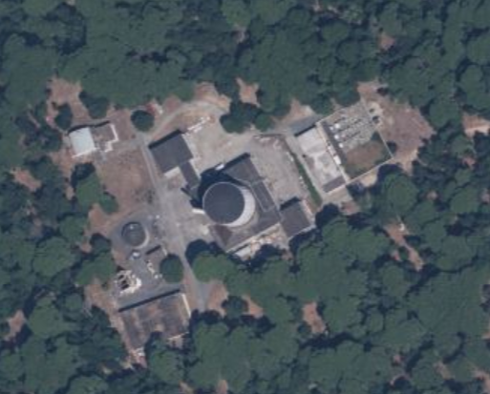
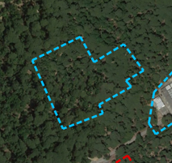
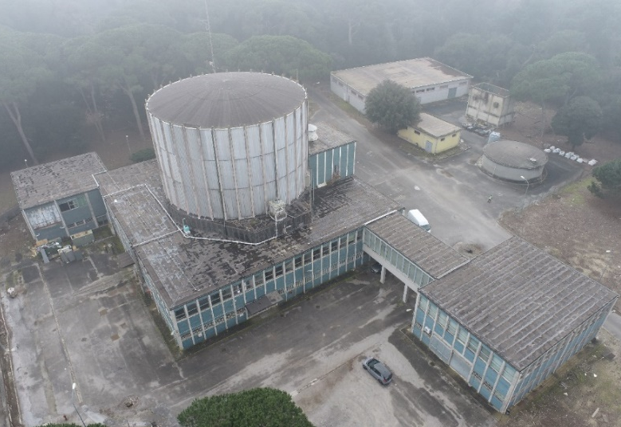
AREA DA RIQUALIFICARE - Reattore
AULLA
PALLERONE

Slide 4
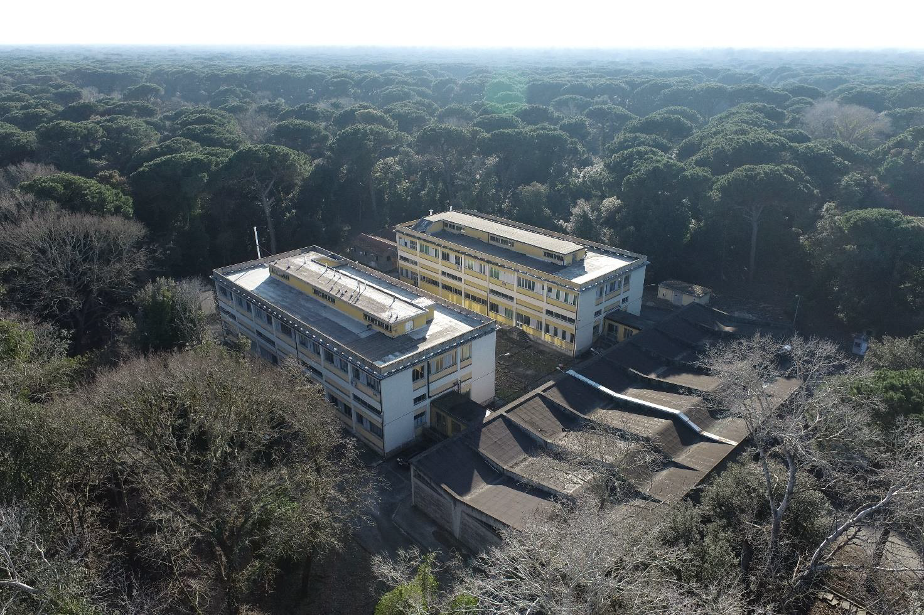
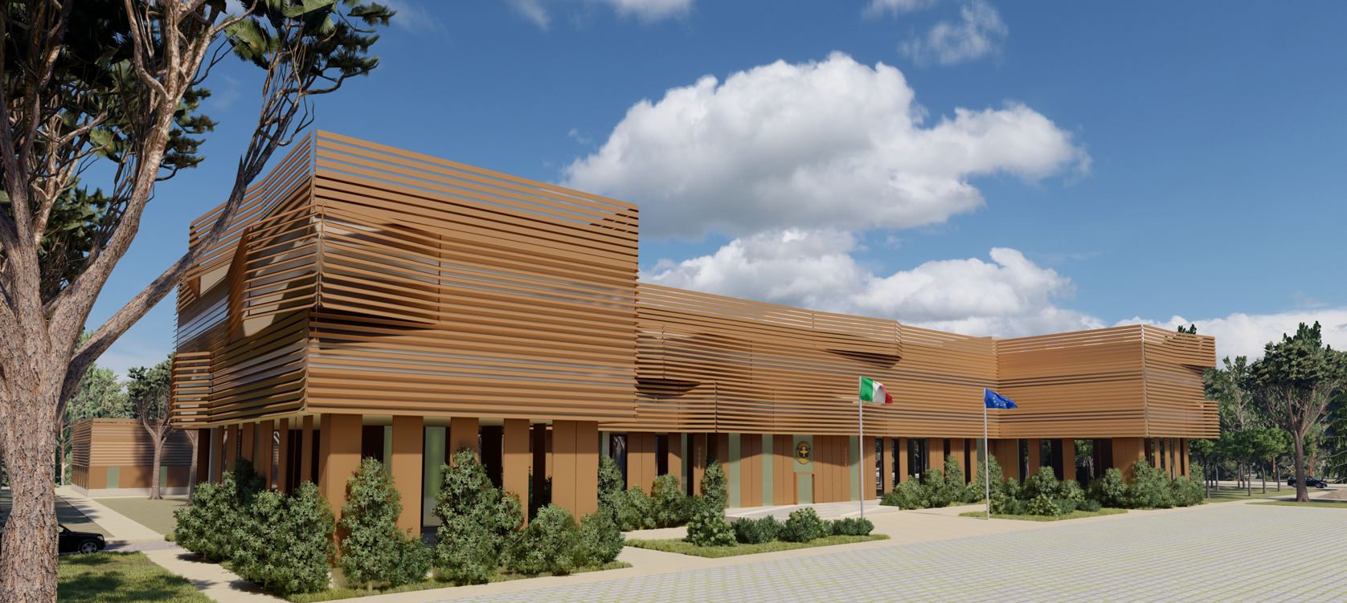
EDIFICI DA RIQUALIFICARE/DEMOLIRE → Edifici ecosostenibili
AULLA
PALLERONE

